Slide 1
ενοτητα 4: Μεθοδοι εκπαιδευτικησ αξιολογησης και πρασινεσ δεξιοτητες
Κωδικός έργου:KA220-SCH-A67D733B
Συγγραφή:
Κουρουμιχάκη Εύη
Οργανισμός:
Stimmuli for Social Change

Slide 2
Περιεχόμενα
Το έργο EduNUT με μια ματιά
Στόχοι
Γλωσσάρι – Θεωρητικό υπόβαθρο
Εκπαιδευτικό Υλικό
Επιπρόσθετο υλικό
Άσκηση - Μελέτη περίπτωσης
Λίστα βιβλιογραφικών αναφορών

Slide 3
Το έργο EduNUT με μια ματιά

Slide 4
Το έργο eduNUT
Πλήρης τίτλος: Παιδεία για το μέλλον σχετικά με τη διατροφή και τα βιώσιμα συστήματα τροφίμων για τη σχολική εκπαίδευση.
Διάρκεια: Ιανουάριος 2023 – Ιανουάριος 2025
Εταίροι: Talling University, Stimmuli for Social Change, Associazione Kore, Politechnic University of Byalistock, Einurd, Platon M.E.P.E., Narva Soldino Gymnasium
Το έργο eduNUT είναι ένα έργο Erasmus+ για τη σχολική εκπαίδευση, το οποίο συγχρηματοδοτείται από την Ευρωπαϊκή Επιτροπή.
Σκοπός: το έργο αυτό έχει ως στόχο να υποστηρίξει τους εκπαιδευτικούς και τους μαθητές της δευτεροβάθμιας εκπαίδευσης να αναπτύξουν ικανότητες από νεαρή ηλικία ώστε να συμβάλουν ενεργά στη βελτίωση των μελλοντικών συστημάτων τροφίμων.

Slide 5
στοχοι

Slide 6
Στόχοι ενότητας διαδικτυακού σεμιναρίου
Οι στόχοι της παρούσας ενότητας είναι:
Η ενίσχυση των γνώσεων των εκπαιδευτικών σχετικά με τις μεθοδολογίες αξιολόγησης.
Να ενισχύσει την αυτοπεποίθηση των εκπαιδευτικών να χρησιμοποιούν καινοτόμες τεχνικές αξιολόγησης, αντί για εξετάσεις ή τεστ γνώσεων.
Να προετοιμάσει τους/τις εκπαιδευτικούς με συγκεκριμένα παραδείγματα, οι οποίοι πρόκειται να εφαρμόσουν το πρόγραμμα σπουδών EduNUT στις τάξεις τους.

Slide 7
Η εκπαιδευτική ενότητα
Μέθοδοι διδασκαλίας: αυτορρυθμιζόμενη ανάγνωση, μελέτη περιπτώσεων, οπτική μάθηση
Διάρκεια: 1,5 ώρα

Slide 8
Γλωσσαρι

Slide 9
Κύρια στοιχεία αξιολόγησης
Αξιολόγηση της μάθησης: Η αξιολόγηση της μάθησης αποτελεί ουσιαστικό μέρος της μέτρησης των εκπαιδευτικών επιτευγμάτων, της αξιολόγησης των εθνικών εκπαιδευτικών συστημάτων και της παρακολούθησης της μαθησιακής προόδου.
Αρχική αξιολόγηση: γίνεται πριν την έναρξη του εκπαιδευτικού προγράμματος, προκειμένου να διαπιστωθούν όροι, συνθήκες και αρχικά επίπεδα γνώσεων και συμπεριφορών.
Διαμορφωτική ή ενδιάμεση αξιολόγηση: Στόχος της είναι να δώσει πληροφορίες που θα βοηθήσουν τον εκπαιδευτικό να βελτιώσει τη διδακτική του στρατηγική.
Απολογιστική αξιολόγηση: Το είδος της αξιολόγησης που συμβαίνει στο τέλος της εφαρμογής του προγράμματος, όπου ο εκπαιδευτικός αξιολογεί το αποτέλεσμα.

Slide 10
Κύρια στοιχεία αξιολόγησης
Αυτό-αξιολόγηση: Η αυτό-αξιολόγηση των μαθητών περιλαμβάνει την περιγραφή και την αξιολόγηση των διαδικασιών και των προϊόντων της μάθησής τους. Οι μαθητές αξιολογούν το έργο που παρήγαγαν και αναστοχάζονται σχετικά με τις διαδικασίες, τις ενέργειες και τις δραστηριότητες.
Ρουμπρίκες: Η ρουμπρίκα είναι ένα είδος εργαλείου οδηγού βαθμολόγησης που χρησιμοποιείται για την αξιολόγηση συγκεκριμένων στοιχείων και προσδοκιών μάθησης, είτε πρόκειται για μια μεμονωμένη εργασία είτε για μια ενότητα.
Αξιολόγηση δεξιοτήτων: Είναι μια προσέγγιση που χρησιμοποιείται για την αξιολόγηση δεξιοτήτων, γνώσεων και ικανοτήτων των μαθητών, που σχετίζονται με ένα συγκεκριμένο μαθησιακό στόχο. Αυτός ο τύπος αξιολόγησης επικεντρώνεται στην πραγματική απόδοση ενός ατόμου και όχι στην απλή θεωρητική γνώση.

Slide 11
Εκπαιδευτικο υλικο

Slide 12
Επικύρωση & Εκπαιδευτική αξιολόγηση
Αξιολόγηση της μαθησιακής διαδικασίας και των αποτελεσμάτων

Slide 13
Αξιολόγηση
ΓΙΑΤΙ
Η μέθοδος ή οι μέθοδοι αξιολόγησης που χρησιμοποιεί ο/η εκπαιδευτικός, δίνουν πληροφορίες στους/στις ίδιους και τους/τις μαθητές πρώτον, και στου/στις διοικητικούς υπαλλήλους, συναδέλφους και γονείς/κηδεμόνες δεύτερον, σχετικά με τους τρόπους με τους οποίους γίνεται κατανοητή και μετράτε η μάθηση.
ΠΩΣ
Υπάρχουν διάφορες επιλογές που μπορούν να επιλέξουν οι εκπαιδευτικοί για να κατανοήσουν την πρόοδο της μάθησης των μαθητών.
Οι 2 πιο σχετικές μέθοδοι είναι η διαμορφωτική και η τελική αξιολόγηση.
Πηγή εικόνας: online open images powered by Microsoft office

Slide 14
Η σημασία της αξιολόγησης
Ο πιο πολύτιμος στόχος της αξιολόγησης στην εκπαίδευση είναι η προώθηση και ενίσχυση της διδασκαλίας και της διαδικασίας μάθησης.
Η προώθηση της διδασκαλίας απαιτεί αξιολόγηση τόσο των μαθητών/-ριών όσο και των εκπαιδευτικών.
Η αξιολόγηση των μαθητών/-ριών επιδιώκει τον προσδιορισμό του τρέχοντος μαθησιακού τους επιπέδου, των παραγόντων που επηρεάζουν την πρόοδό τους και, τέλος, των δυνατοτήτων και των δεξιοτήτων τους προκειμένου να εξελιχθούν συγκεκριμένα.

Slide 15
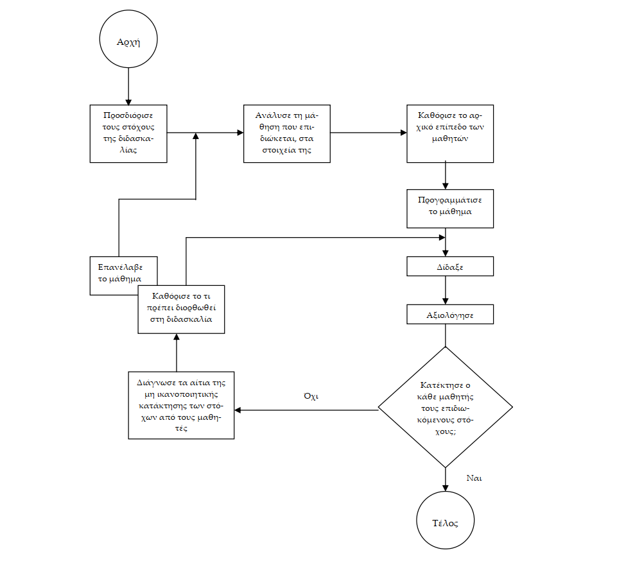
Η διαδικασία της αξιολόγησης
Σχηματική αναπαράσταση της διαδικασίας αξιολόγησης.
Πηγή εικόνας: Anderson, R.

Slide 16
Κατηγοριοποίηση της εκπαιδευτικής αξιολόγησης
Υπάρχουν πολλοί τύποι εκπαιδευτικής αξιολόγησης, οι συνηθέστεροι από τους οποίους βασίζονται στη μαθησιακή διαδικασία και είναι οι εξής:
Προ-αξιολόγηση
Διαμορφωτική αξιολόγηση
Διαγνωστική αξιολόγηση
Τελική αξιολόγηση
Υπάρχουν πολλοί τύποι εκπαιδευτικής αξιολόγησης, οι συνηθέστεροι από τους οποίους με βάση την ομάδα αξιολόγησης είναι οι εξής:
Αξιολόγηση από τους/τις εκπαιδευτικούς
Αξιολόγηση από τους/τις μαθητές/-ριες
Υπάρχουν πολλοί τύποι εκπαιδευτικής αξιολόγησης, οι συνηθέστεροι από τους οποίους βασίζονται στο μαθησιακό αποτέλεσμα και είναι οι εξής:
Επίπεδα αποκληθείσας γνώσης
Αποκληθείσες δεξιότητες

Slide 17
1/Κατηγοριοποίηση με βάση τη διαδικασία
Διαμορφωτική αξιολόγηση
Τελική αξιολόγηση
Αποτελεί αξιολόγηση για την μάθηση.
Βοηθά τον/την εκπαιδευτικό και τον/την μαθήτρια να κατανοήσουν τι γνωρίζουν ήδη και πώς μαθαίνουν.
Αξιολογεί την πρόοδο των μαθητών στην τάξη.
Μπορεί να έχει την ακόλουθη μορφή: κουίζ, παιχνίδια, εργασίες, παρουσιάσεις, συζητήσεις.
Αποτελεί αξιολόγηση της μάθησης.
Βοηθά τον/την εκπαιδευτικό και τον/την μαθητή/-ρια να κατανοήσουν τι έχουν μάθει.
Αξιολογεί τα μαθησιακά αποτελέσματα του μαθητή στο τέλος του προγράμματος.
Μπορεί να έχει την ακόλουθη μορφή: τελικές εξετάσεις, εκθέσεις, ομαδικές εργασίες, παρουσιάσεις πρότζεκτ, ανοικτές συζητήσεις.

Slide 18
2/Κατηγοριοποίηση με βάση την ομάδα αξιολόγησης
Αξιολόγηση από εκπαιδευτικούς
Αξιολόγηση από μαθητές/-ριες
Όταν η ομάδα αξιολόγησης της μαθησιακής διαδικασίας είναι οι εκπαιδευτικοί.
Αυτός ο τύπος αξιολόγησης συνδέεται κυρίως με πιο παραδοσιακά στυλ μάθησης.
Όταν η ομάδα αξιολόγησης της μαθησιακής διαδικασίας είναι οι ίδιοι οι μαθητές.
Αυτός ο τύπος αξιολόγησης συνδέεται κυρίως με τη μάθηση με βάση τους μαθητές και τη μεθοδολογία της μετασχηματιστικής μάθησης.
Ενδεικτικά: Αυτό-αξιολόγηση // Συν-αξιολόγηση // Ομαδική αξιολόγηση

Slide 19
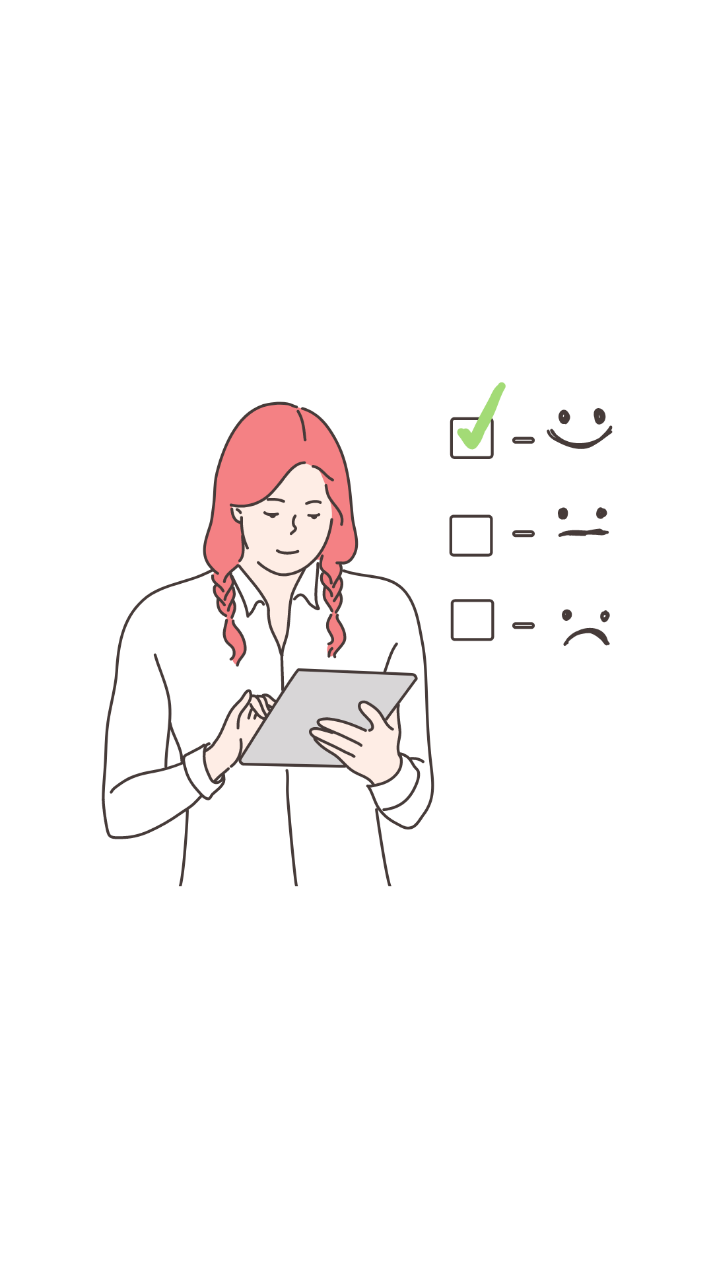
Αυτό-αξιολόγηση
Η αυτό-αξιολόγηση αναφέρεται κυρίως στη μέθοδο αξιολόγησης & στην παιδαγωγική διαδικασία όπου ο/η μαθητής/-ρια: 1)συμμετέχει ενεργά στη μαθησιακή διαδικασία, 2)βγάζει νόημα και 3)κρίνει τα αποτελέσματα της μαθησιακής του διαδικασίας.

Slide 20
Αξιολόγηση από ομότιμους/-ες & ομαδική αξιολόγηση
Η αξιολόγηση από ομότιμους/-ες αναφέρεται στη μέθοδο αξιολόγησης κατά την οποία μια ομάδα ατόμων (τουλάχιστον 2) βαθμολογούν ο ένας την άλλη. Η αξιολόγηση από ομότιμους βοηθά τους/τις μαθητές/-ριες να είναι υπεύθυνοι/-ες και να αποκτήσουν εικόνα για τα κριτήρια που καθορίζουν την πρόοδο της μάθησης.
Η συν-αξιολόγηση ή συνεργατική αξιολόγηση είναι μια μέθοδος αξιολόγησης στην οποία συμμετέχουν τόσο οι εκπαιδευτικοί/-ές όσο και οι μαθητές/-ριες. Δεν είναι απαραίτητο ο/η μαθητής/-ρια να αξιολογεί τον εαυτό του, αλλά κυρίως να συμμετέχει στη διαδικασία, φτάνοντας σε μια κοινή λογική με τον/την εκπαιδευτικό.

Slide 21
3/Κατηγοριοποίηση με βάση το αποτέλεσμα της αξιολόγησης
Αξιολόγηση επιπέδων γνώσης
Αξιολόγηση δεξιοτήτων
Αξιολογεί τη γνώση η οποία μετράτε σε σχέση με μια πρότυπη βάση γνώσεων.
Αξιολογεί πόσο ικανό είναι το άτομο στην εφαρμογή αυτών των γνώσεων, πεποιθήσεων και δεξιοτήτων.

Slide 22
Αξιολόγηση δεξιοτήτων
Οι δεξιότητες είναι «γνωστικές διαθέσεις συγκεκριμένου πλαισίου» που διαφέρουν από κατασκευές όπως η «νοημοσύνη» ή η «διανοητική ανάπτυξη».
Οι δεξιότητες αναφέρονται στην ικανότητα ενός ατόμου να προωθήσει ένα σύνολο συγκεκριμένων προκλήσεων σε συγκεκριμένες καταστάσεις σε συγκεκριμένους τομείς, όπου η νοημοσύνη σχετίζεται με ένα σύνολο δεξιοτήτων ή/και νοητικών ικανοτήτων και στάσεων που μπορούν να χρησιμοποιηθούν για την επίλυση και την αντιμετώπιση των προκλήσεων.
Σύμφωνα με τον ΟΟΣΑ, ο ορισμός των ικανοτήτων συνάδει με τον τρόπο με τον οποίο χρησιμοποιείται ο όρος «ικανότητα» σε διεθνείς μελέτες αξιολόγησης μεγάλης κλίμακας, όπως η PISA ή η PIRLS.

Slide 23
Εργαλεία αξιολόγησης
Εργαλεία και μέθοδοι που χρησιμοποιούνται στη διαδικασία αξιολόγησης.

Slide 24
Εργαλεία αξιολόγησής
Παραδοσιακά εργαλεία αξιολόγησης
Εναλλακτικά εργαλεία αξιολόγησης

Slide 25
Εργαλεία αξιολόγησης – παραδοσιακά εργαλεία
Τεστ ανοικτού τύπου
Τεστ Σωστό-Λάθος
Τεστ πολλαπλής επιλογής
Τεστ αντιστοίχισης
Προφορική εξέταση

Slide 26
Εργαλεία αξιολόγησης – Εναλλακτικά εργαλεία
Ανάθεση επιδόσεων
Εργασία έργου (μάθηση βάσει έργου)
Δομημένο πλέγμα – Ρουμπρίκα
Χαρτοφυλάκιο
Έντυπο αξιολόγησης και συν-αξιολόγησης από ομότιμους
Έντυπο αυτό-αξιολόγησης
Εννοιολογικοί χάρτες
Συνέντευξη
Κλίμακα στάσεων

Slide 27
Δομημένο πλέγμα – Ρουμπρίκα
Οι ρουμπρίκες μπορούν να εξυπηρετήσουν τόσο εκπαιδευτικούς όσο και αξιολογητικούς σκοπούς. Όταν ενσωματώνονται σε μια διαμορφωτική στρατηγική αξιολόγησης με επίκεντρο τον/την μαθητή/-ρια, οι ρουμπρίκες μπορούν να βοηθήσουν τους/τις μαθητές/-ριες στην ανάπτυξη κατανόησης και δεξιοτήτων, ενώ παράλληλα τους/τις επιτρέπουν να αξιολογούν με ακρίβεια την ποιότητα της δικής τους εργασίας και εκπαίδευσης.

Slide 28
Ρουμπρίκες για την αξιολόγηση δεξιοτήτων
Οι δεξιότητες είναι γενικές δηλώσεις που περιγράφουν είτε ένα σύνολο επιθυμητών γνώσεων, δεξιοτήτων και στάσεων των μαθητών/-ριών, όταν οι μαθητές/-ριες ολοκληρώσουν τη μαθησιακή τους διαδικασία. Με τη χρήση της ρουμπρίκας, αξιολογείται μια ή και περισσότερες δεξιότητες που σχετίζονται με το εκάστοτε μαθησιακό αντικείμενο και στόχο.
*Οι ιδέες που παρουσιάζονται εδώ είναι εφαρμόσιμες για οποιονδήποτε θέλει ή χρησιμοποιεί ρουμπρίκες στην τάξη, ανεξάρτητα από το γνωστικό αντικείμενο ή το επίπεδο της τάξης.

Slide 29
Σχεδιασμός αποτελεσματικής ρουμπρίκας
Προσδιορισμός των ιδιοτήτων και των χαρακτηριστικών που θέλετε να παρατηρήσετε στα αποτελέσματα των μαθητών.
Ορίστε τους μαθησιακούς στόχους περιγραφικά.
Αποφασίστε την κλίμακα του πλέγματος, υπάρχουν πιο πολύπλοκα πλέγματα, με 5 κλίμακες μέτρησης, αλλά και σχέδια με 4 ή ακόμη και 3 κλίμακες διαβάθμισης.

Slide 30
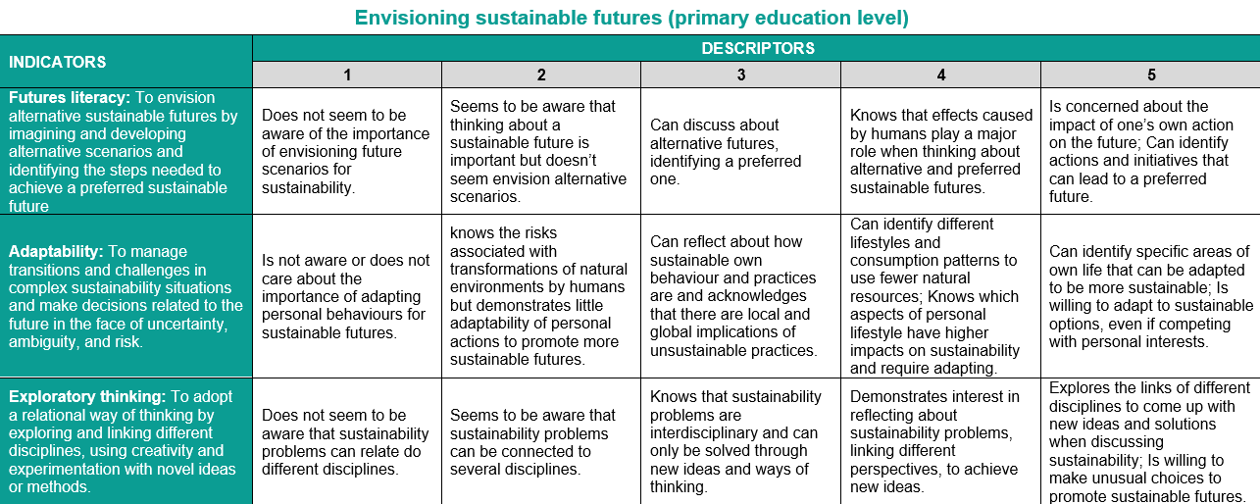
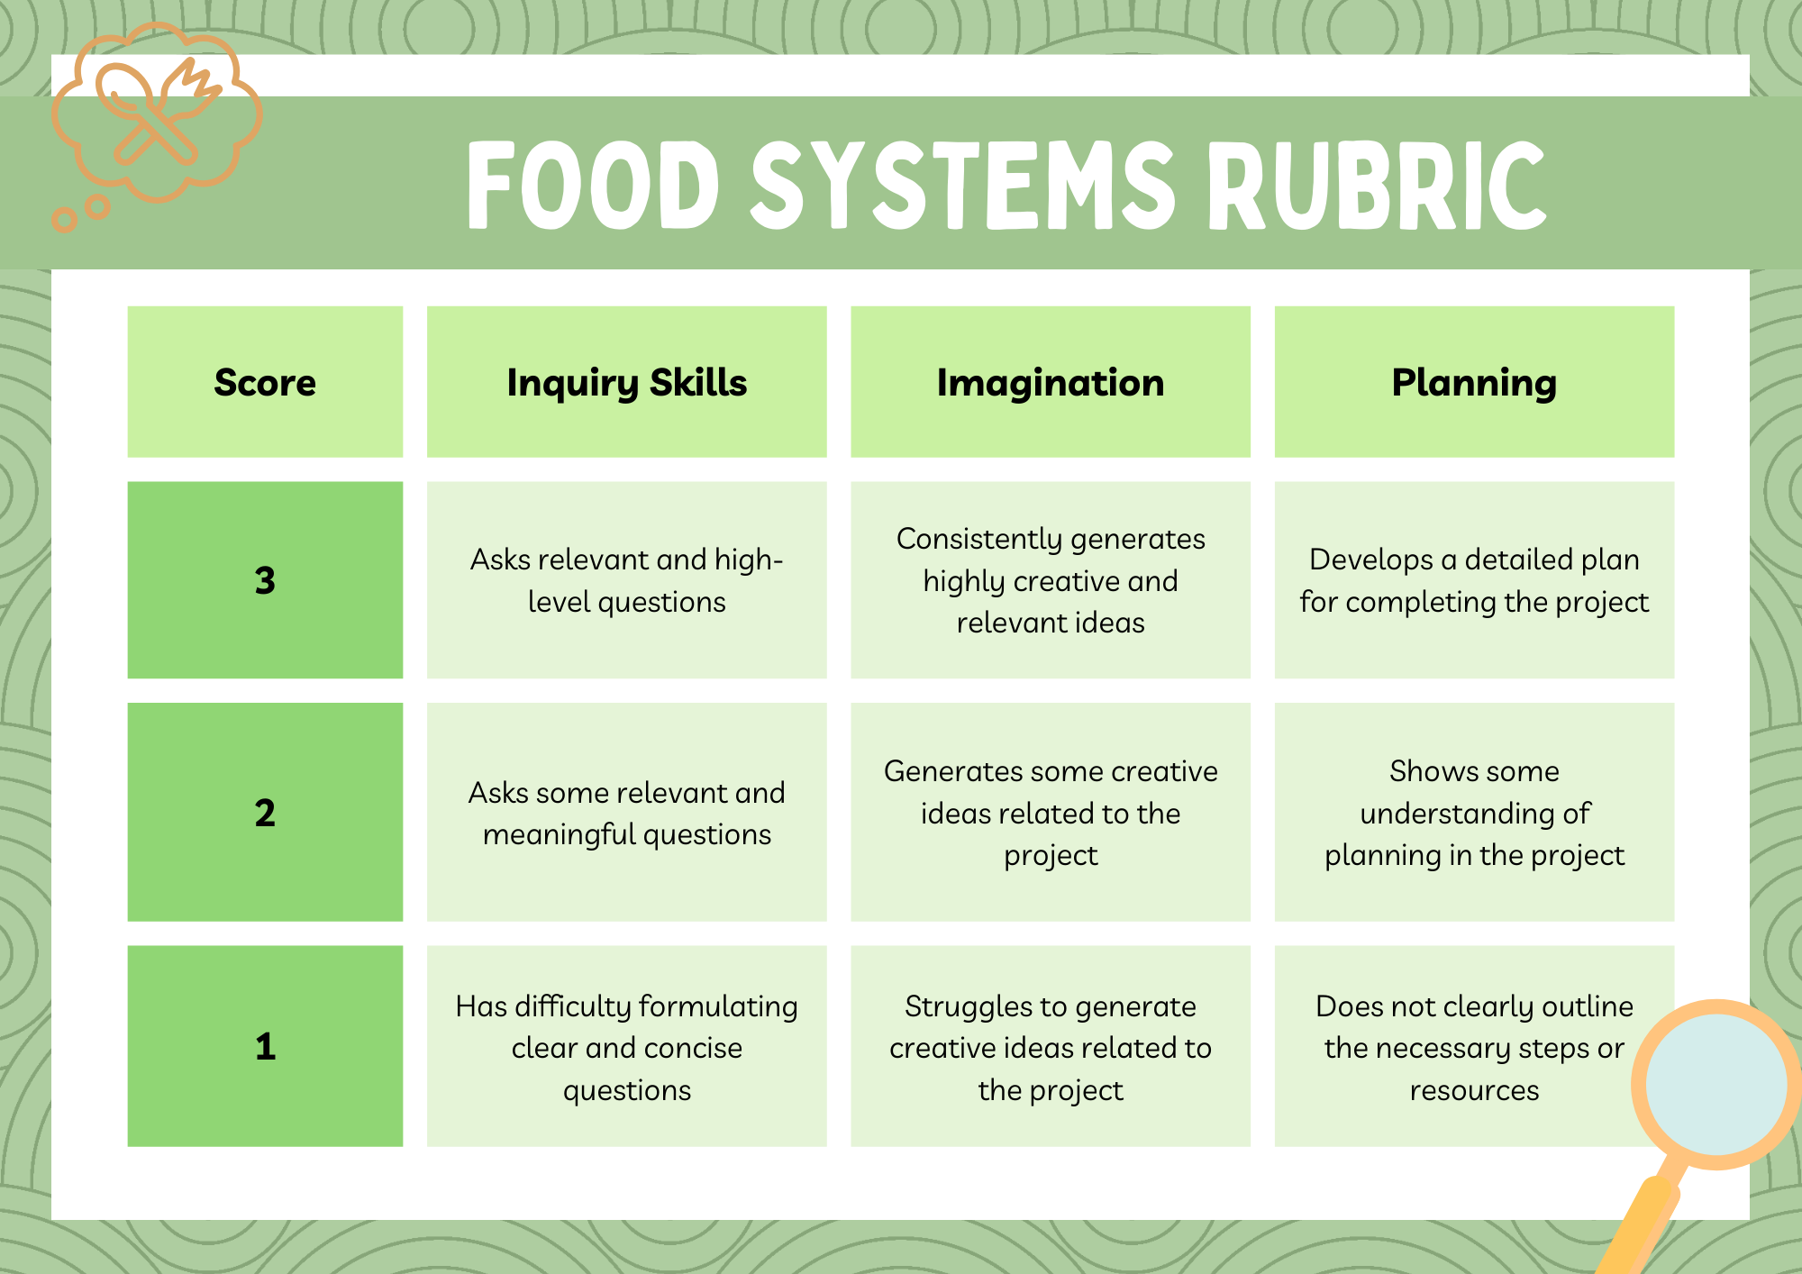
Σχεδιασμός αποτελεσματικής ρουμπρίκας

Slide 31
Σχεδιασμός αποτελεσματικής ρουμπρίκας
3 κατηγορίες εξετάζονται συνήθως για την υποστήριξη της εγκυρότητας και θα πρέπει να λαμβάνονται υπόψη κατά την ανάπτυξη των ρουμπρίκων βαθμολόγησης:
Δικαιοσύνη
Στοιχεία που σχετίζονται με το κριτήριο
Στοιχεία που σχετίζονται με τη δομή
*Αυτές οι κατηγορίες χρησιμοποιούνται για την επικύρωση των εργαλείων αξιολόγησης γενικά, όχι μόνο για τις ρουμπρίκες. ** Οι κατηγορίες αυτές επικαιροποιούνται εγκαίρως.

Slide 32
Σχεδιασμός αποτελεσματικής ρουμπρίκας
Βεβαιωθείτε ότι η ρουμπρίκα δεν μεροληπτεί έναντι συγκεκριμένων κοινωνικοοικονομικών, πολιτισμικών, εθνοτικών, έμφυλων υποομάδων.
Διακιοσύνη
Στοιχεία που σχετίζονται με το κριτήριο
Στοιχεία που σχετίζονται με τη δομή
Βεβαιωθείτε ότι η βαθμολογία επικυρώνει μια συγκεκριμένη κατασκευή. Για παράδειγμα, αν ελέγχετε ένα γραπτό δοκίμιο για την «επίλυση προβλημάτων», θέλετε να σημειώσετε οποιαδήποτε βαθμολογία λόγω ορθογραφικών λαθών.
Βεβαιωθείτε ότι αξιολογείτε ένα κατασκεύασμα που προβλέπει είτε την τρέχουσα (ταυτόχρονη εγκυρότητα) είτε τη μελλοντική (προγνωστική εγκυρότητα) απόδοση στην πραγματική ζωή ή άλλα εξωτερικά αποτελέσματα ενδιαφέροντος.

Slide 33
Ρουμπρίκες - Κατάταξη του αποτελέσματος
Για να υπολογίσουμε και να κατατάξουμε την μαθησιακή ανάπτυξη των μαθητών, εξετάζουμε κάθε ένα από τα κριτήρια για τα αποτελέσματα και δίνουμε ένα σχόλιο ή/και βαθμολογία.
Για τον υπολογισμό του τελικού βαθμού σε κλίμακα του 10, προσθέτουμε όλους τους βαθμούς μαζί και διπλασιάζουμε το βαθμό για την παρουσίαση, στη συνέχεια διαιρούμε το αποτέλεσμα με το 10, στρογγυλοποιούμε προς τα πάνω ή προς τα κάτω σε πλήρη ή μισό βαθμό.
Αν διδάσκετε σε τάξεις όπου μπορείτε να χρησιμοποιήσετε διαφορετικά συστήματα βαθμολόγησης, τα οποία χρησιμοποιούν για παράδειγμα έννοιες όπως «ανεπαρκής», «επαρκής», «καλός» και «άριστος», μπορείτε να χρησιμοποιήσετε τα ακόλουθα πρότυπα: Μεταξύ 5 και 6: ανεπαρκώς
Μεταξύ 6 και 7: επαρκώς
Μεταξύ 7 και 9: καλά
Μεταξύ 9 και 10: άριστα

Slide 34
Αξιολόγηση δεξιοτήτων στο έργο EduNUT
Το πρόγραμμα eduNUT στοχεύει να ενισχύσει του/τις μαθητές/-ριες να αποκτήσουν αυτοπεποίθηση και να αποκτήσουν δεξιότητες, στάσεις και γνώσεις σχετικά με τα βιώσιμα συστήματα τροφίμων και τη βιώσιμη διατροφή, ώστε να αλλάξουν σταδιακά τις προσωπικές τους καταναλωτικές συνήθειες και να εμπνεύσουν άλλους/άλλες γύρω τους να κάνουν το ίδιο.
Μια εκπαίδευση βασισμένη στην ανάπτυξη δεξιοτήτων βοηθά τους/τις μαθητές/-ριες να αναπτύξουν τέτοιες πράσινες δεξιότητες που βασίζονται σε γνώσεις και στάσεις, οι οποίες μπορούν να συμβάλουν στην προώθηση υπεύθυνης δράσης και να τονώσουν την προθυμία ανάληψης ή απαίτησης δράσης σχετικά με την Πράσινη μετάβαση σε τοπικό, εθνικό και παγκόσμιο επίπεδο.

Slide 35
Αξιολόγηση δεξιοτήτων στο έργο EduNUT
Για να επιτευχθεί αυτό, το πρόγραμμα σπουδών eduNUT θα σχεδιαστεί με βάση το ευρωπαϊκό πλαίσιο για την αξιολόγηση των πράσινων ικανοτήτων «GreenComp».
Η Ευρωπαϊκή Επιτροπή το ανέπτυξε σχετικά με τις ικανότητες αειφορίας σε επίπεδο ΕΕ, για να παρέχει ένα κοινό έδαφος στους εκπαιδευόμενους και καθοδήγηση στους εκπαιδευτικούς, παρέχοντας έναν συμφωνημένο ορισμό του τι συνεπάγεται η αειφορία ως ικανότητα.
Το GreenComp μπορεί να υποστηρίξει τα συστήματα εκπαίδευσης και κατάρτισης στη διαμόρφωση συστημικών και κριτικά σκεπτόμενων ατόμων που ενδιαφέρονται για το παρόν και το μέλλον του πλανήτη μας.
Και οι 12 δεξιότητες του πλαισίου είναι εφαρμόσιμες σε όλους τους εκπαιδευόμενους και εκπαιδευτικές βαθμίδες. Μεταξύ αυτών των 12, καταλήξαμε να εργαστούμε με τις ακόλουθες τρεις: 1. Αγκαλιάζοντας την πολυπλοκότητα στην αειφορία, 2. Οραματιζόμενοι αειφόρα μέλλοντα και 3. Δράση για τη βιωσιμότητα.

Slide 36
Επιπροσθετο εκπαιδευτικο υλικο και πηγες μαθησησ

Slide 37
Εκπαιδευτικά πλαίσια της Ευρωπαϊκής Ένωσης
GreenComp: Το Ευρωπαικό πλαίσιο δεξιοτήτων βιωσιμότητας
Lifecomp: Το ευρωπαϊκό πλαίσιο για την προσωπική, κοινωνική και μαθησιακή ικανότητα
DigComp 2.2: Το πλαίσιο ψηφιακής επάρκειας για τους πολίτες - Με νέα παραδείγματα γνώσεων, δεξιοτήτων και στάσεων

Slide 38
Εργαλεία για δημιουργία ρουμπρίκας
Google Forms: Ένα απλό αλλά αποτελεσματικό εργαλείο για τη δημιουργία πινάκων κριτηρίων που μπορείτε να μοιραστείτε online με τους μαθητές σας.
Excel / Google Sheets: Για τους/τις λάτρεις των υπολογιστικών φύλλων, αυτά τα εργαλεία σας παρέχουν μεγάλη ευελιξία στο σχεδιασμό των πλεγμάτων σας.
ChallengeMe: Μια πλατφόρμα που σας προσφέρει μια διαισθητική διεπαφή για τη δημιουργία, τη διαχείριση και την αξιολόγηση δραστηριοτήτων που βασίζονται σε ομότιμη αξιολόγηση.
iRubric: Μια πλατφόρμα που μπορεί να βοηθήσει τον/την εκπαιδευόμενο/-η να αναπτύξει μια κουλτούρα αξιολογήσεων με βάση τα αποτελέσματα και να διαχειριστεί τα δεδομένα.

Slide 39
Ασκηση – μελετη περιπτωσησ

Slide 40
Μελέτη περίπτωσης - σχεδιασμός μιας ρουμπρίκας αξιολόγησης
Είστε εκπαιδευτικός της ΣΤ' τάξης έχετε την εποπτεία της υλοποίησης ενός προγράμματος με τίτλο «από το αγρόκτημα στο τραπέζι», το οποίο θα διαρκέσει συνολικά 4 εβδομάδες. Το εκπαιδευτικό πρόγραμμα έχει σχεδιαστεί με τρόπο που να προωθεί τη μάθηση με κέντρο τον/την μαθητή/-ρια, και είναι σχετικό με τη βιώσιμη γεωργία και τη διατροφή. Υπόσχεται να καλλιεργήσει 4 δεξιότητες στους/στις μαθητές (γνώση της βιώσιμης γεωργίας, συνεργασία, συμμετοχικότητα, παιδεία για το μέλλον). Τώρα, σχεδιάστε μια ρουμπρίκα που μπορεί να αξιολογήσει τουλάχιστον 1 από αυτές τις ικανότητες.

Slide 41
Μελέτη περίπτωσης - σχεδιασμός μιας ρουμπρίκας αξιολόγησης
√ Κατεβάστε το φύλλο excel και εργαστείτε τοπικά.
↓Click: EduNUT_Πακέτο Εργασίας 3_κεφάλαιο 4_Αξιολόγηση

Slide 42
Λίστα βιβλιογραφικών αναφορών

Slide 43
Bianchi, G., Pisiotis, U. and Cabrera Giraldez, M. (2022). GreenComp The European sustainability competence framework, Punie, Y. and Bacigalupo, M. editor(s), EUR 30955 EN, Publications Office of the European Union, Luxembourg, 2022, ISBN 978-92-76-46485-3, doi:10.2760/13286, JRC128040.
Cox, J., B. Foster and D. Bamat (2019). A review of instruments for measuring social and emotional learning skills among secondary school students, U.S. Department of Education, Institute of Education Sciences, National Center for Education Evaluation and Regional Assistance, Regional Educational Laboratory Northeast & islands.
Çalışkan, H., & Kaşıkçı, Y. (2010). The application of traditional and alternative assessment and evaluation tools by teachers in social studies. Procedia-Social and Behavioral Sciences, 2(2), 4152-4156.
Linzarini, A. and D. Catarino da Silva (2024). Innovative tools for the direct assessment of social and emotional skills, OECD Education Working Papers, No. 316, OECD Publishing, Paris, https://doi.org/10.1787/eed9bb04-en
Van den Bergh, V., et. al. (2006). NEW ASSESSMENT MODES WITHIN PROJECT-BASED EDUCATION – THE STAKEHOLDERS. Studies in Educational Evaluation 32 (2006) 345–368

Slide 44
Ευχαριστώ πολύ
για την προσοχή!

